Slide 1
স্বাগতম

Slide 2
পরিচিতি
শিক্ষক পরিচিতি
নামঃসালমা আক্তার
সহকারী শিক্ষক (আইসিটি)
মিরদী ফাযিল মাদ্রাসা
মোবাইল নং – ০১৭৬৭৬১৯৪৫৮
Email – salmaakther19880000@gmail.com
পাঠ পরিচিতি
সপ্তম শ্রেণী
বিষয়ঃ আইসিটি
সময়ঃ ৫০ মিনিট
তারিখঃ
শিক্ষক পরিচিতি
নামঃসালমা আক্তার
সহকারী শিক্ষক (আইসিটি)
মিরদী ফাযিল মাদ্রাসা
মোবাইল নং – ০১৭৬৭৬১৯৪৫৮
Email – salmaakther19880000@gmail.com
পাঠ পরিচিতি
সপ্তম শ্রেণী
বিষয়ঃ আইসিটি
সময়ঃ ৫০ মিনিট
তারিখঃ

Slide 3
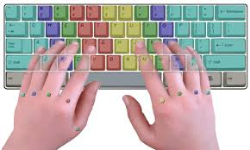
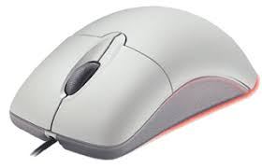

Slide 4
আজকের পাঠ
ইনপুট ডিভাইস

Slide 5
এই পাঠ শেষে শিক্ষার্থীরা …………
১। ইনপুট ডিভাইস কি বলতে পারবে
২। ইনপুট ডিভাইস গুলো চিহ্নিত করতে পারবে
৩। ইনপুট ডিভাইস এর কাজগুলো বর্ণনা করতে পারবে

Slide 6
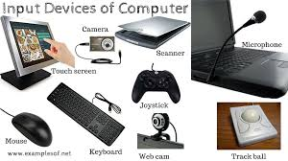

Slide 7
ইনপুট ডিভাইসঃ যে ডিভাইসের মাধ্যমে কম্পিউটারে কোন তথ্য প্রবেশ করানো হয় তাকে ইনপুট ডিভাইস বলে।

Slide 8
একক কাজ
যে সকল ইনপুট ডিভাইসের নাম বলা হয়েছে সেগুলো ছাড়া আরো কি কি ইনপুট ডিভাইস হতে পারে লিখ ।

Slide 9
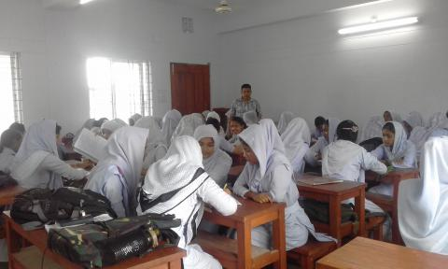
দলীয় কাজ
সময়ঃ ১০ মিনিট
ইনপুট ডিভাইস এর কাজ সম্পর্কে লিখ

Slide 10
মূল্যায়ন
দুটি ইনপুট ডিভাইসের নাম বল।
পেন ড্রাইভ কি ধরণের ডিভাইস?

Slide 11
বাড়ির কাজ
ইনপুট ডিভাইসের একটি তালিকা তৈরী করে নিয়ে এসো ।

Slide 12
সবাইকে ধন্যবাদ

